Slide 1

Módulo 03
Consciente de lo que
Pienso y Siento
"La mente no es el enemigo, es una herramienta que ha tomado el mando."

Slide 2

01
TEMA
El Mito de la
"Cabeza Fría"
Descubrir que la razón y la emoción no son enemigas, sino socias inseparables.

Slide 3



Contexto
Lo que traes de M1 y M2
M1: Lo que Soy
M2: Cómo Estoy
Tu cerebro construye la realidad mediante predicción.
•
El cuerpo es fuente de información, no un contenedor.
•
El Sistema 1 (automático) domina las decisiones.
•
La ínsula integra cuerpo, cognición y emoción.
•
El cuerpo siempre está en el presente (anclaje).
•
La atención es la "puerta" de la consciencia.
•
Has desmontado la ilusión del agente racional (M1) y descubierto al cuerpo como fuente de información (M2).

Slide 4
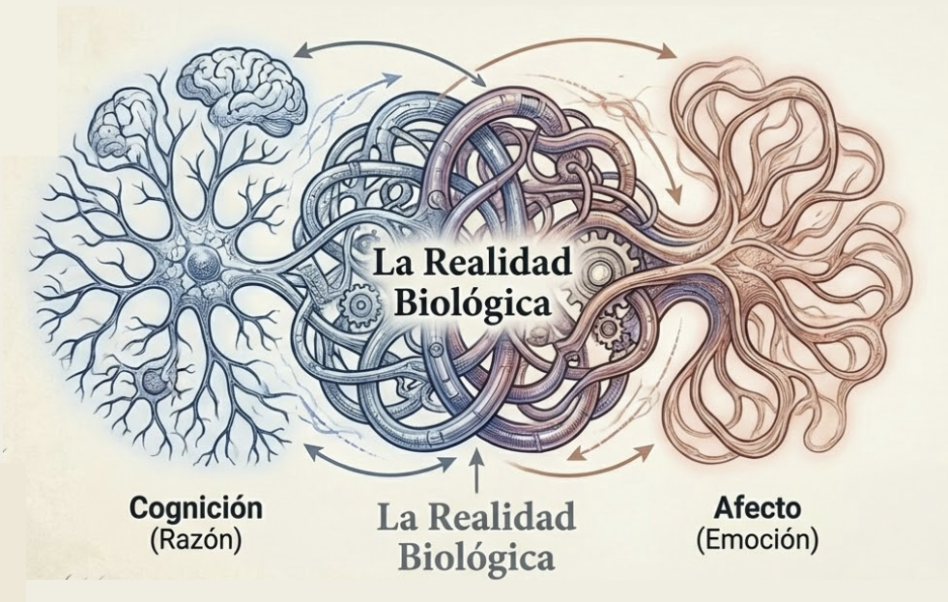
El Mito Cultural
La Falsa Dicotomía: Razón vs. Emoción
•
Culturalmente separamos la "razón fría" (superior) de la "emoción caliente" (inferior).
•
Creemos que para decidir bien debemos "dejar las emociones fuera".
Esta separación es neurológicamente imposible. No existe un "cerebro racional" desconectado del "cerebro emocional".

Slide 5
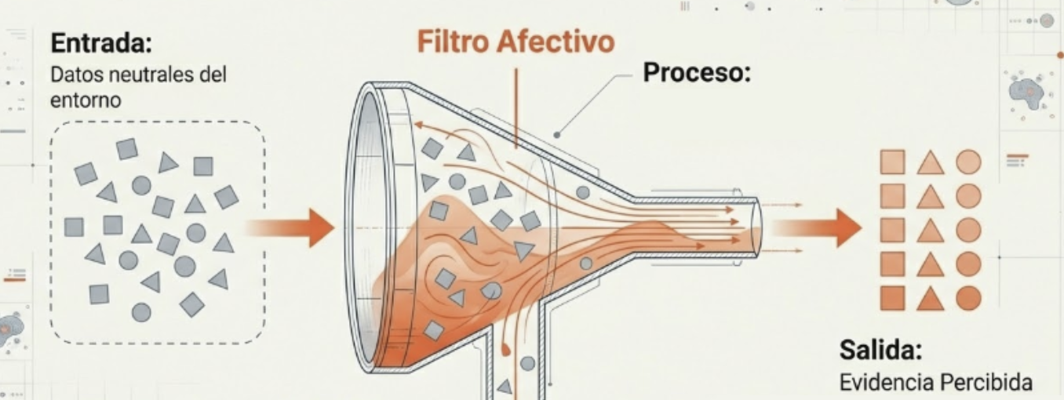
La Realidad Neurológica
No Vemos el Mundo: Vemos Nuestro Estado
Tu estado afectivo (agrado/desagrado, calma/activación) actúa como un filtro que colorea cada dato que entra por tus sentidos.
No es que "sientas algo" sobre lo que ves. Es que lo que sientes determina lo que eres capaz de ver.

Slide 6
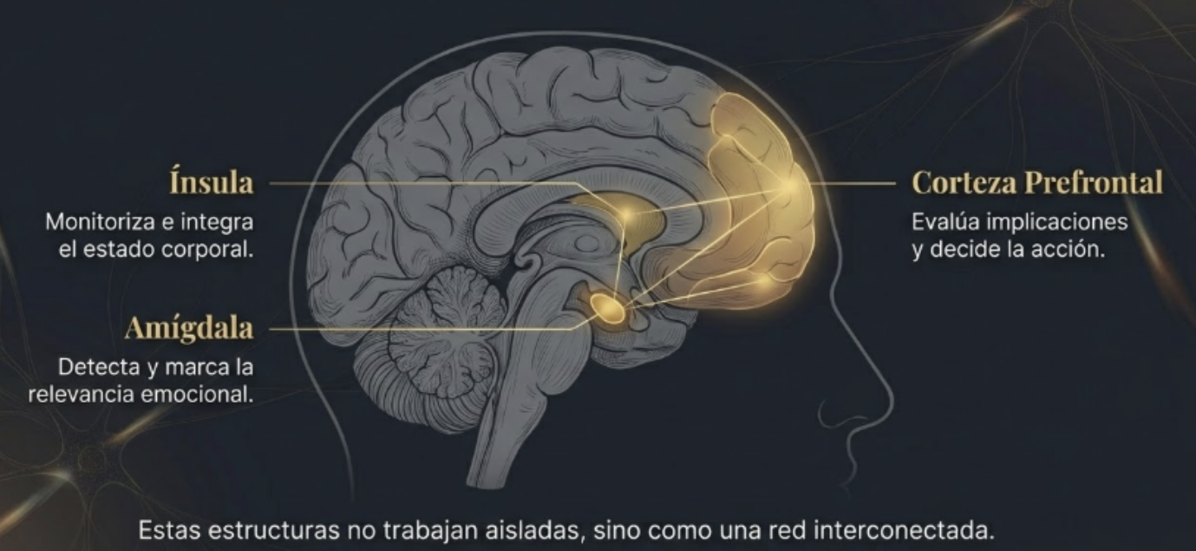
Neurociencia del Liderazgo
La Conversación Constante

Slide 7
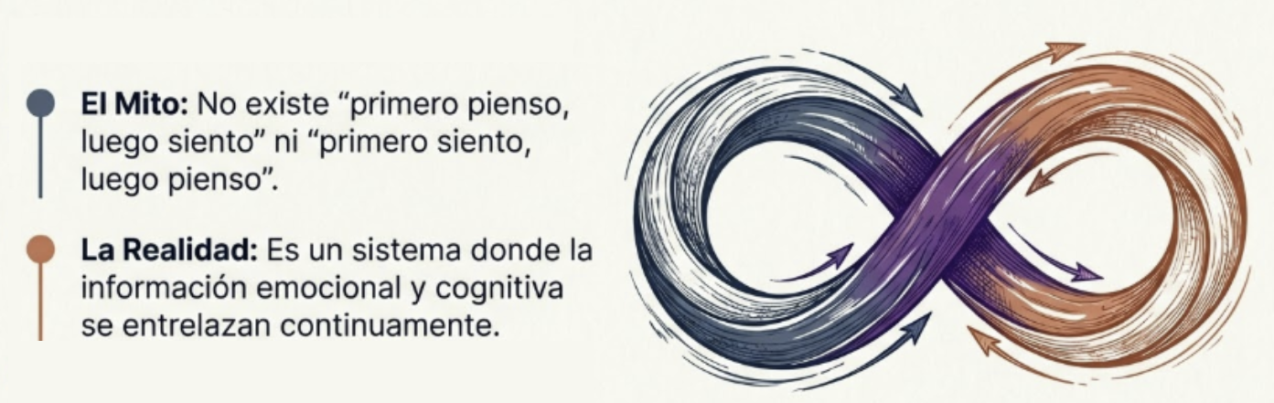
La Revolución Científica
De "Ruido Primitivo" a "Sistema de Guiado"
La ciencia ha cambiado radicalmente su comprensión de para qué sirven las emociones.
Visión Antigua
Visión Actual
Un vestigio animal primitivo que entorpece el pensamiento racional.
Un sistema sofisticado de procesamiento de información esencial para la supervivencia.
↓

Slide 8



Origen de las Emociones
El Hardware y el Software de tus Emociones
Biología (Hardware)
Cultura (Software)
El sustrato universal con el que nacemos. Nos da las señales básicas: Agrado / Desagrado y Calma / Activación.
Las aplicaciones que instalamos al crecer. Nos enseña cómo interpretar, expresar y regular esas señales (ej: "los hombres no lloran").
No podemos cambiar el hardware, pero podemos reprogramar el software.

Slide 9
02
TEMA
Tu Cuerpo Sabe
Antes que Tú
Aprender a escuchar la inteligencia somática que guía tus decisiones.

Slide 10
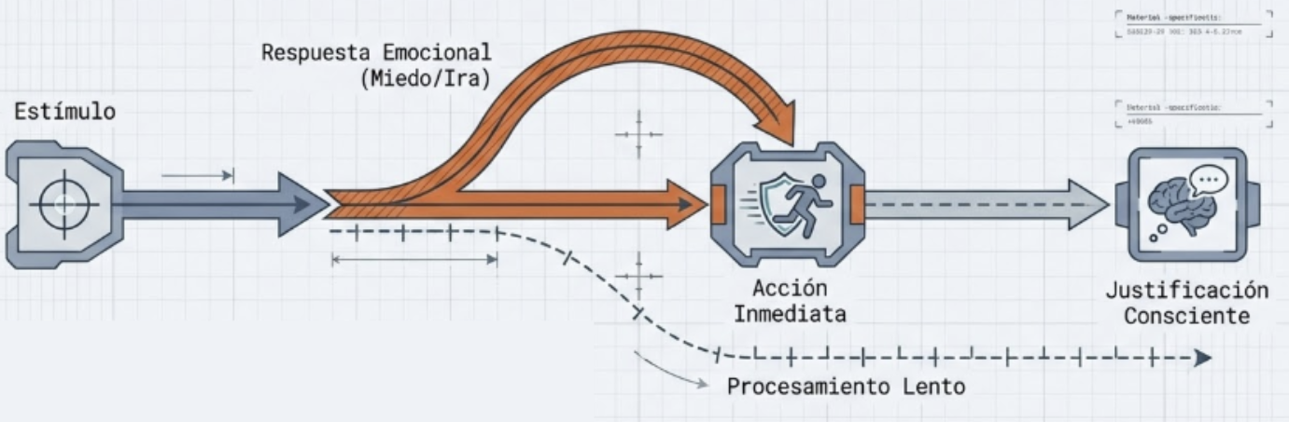
Las emociones como sistemas guia
La Intuición es biología, no magia
Tu cerebro almacena cada experiencia asociada a una emoción. Cuando enfrentas una situación similar, tu cuerpo genera una señal física (un "marcador") antes de que tu mente consciente lo sepa.
Esa "corazonada" o "nudo en el estómago" no es misticismo. Es información de alta velocidad procesada por tu cuerpo.

Slide 11
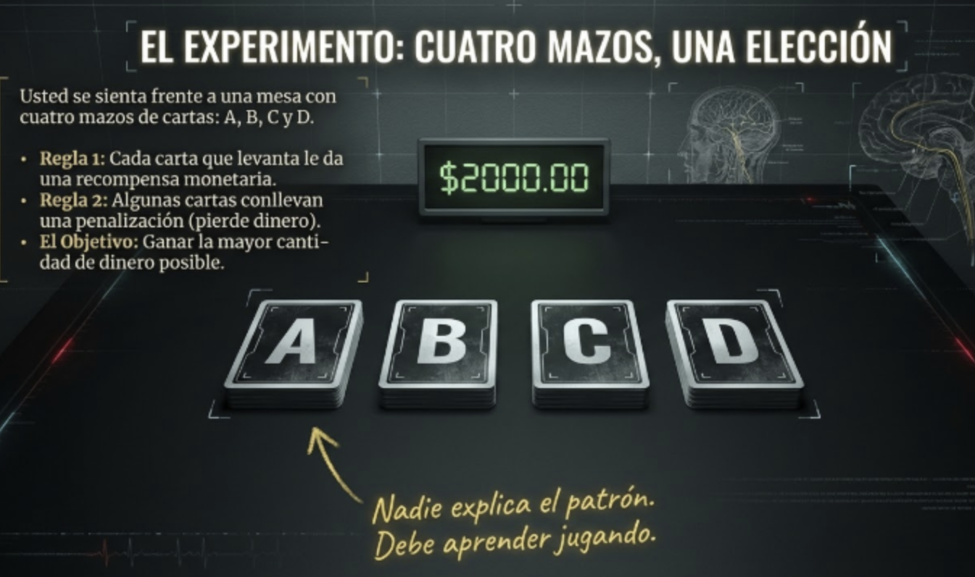
El Experimento Clave
El marcador somatico de Damasio

Slide 12
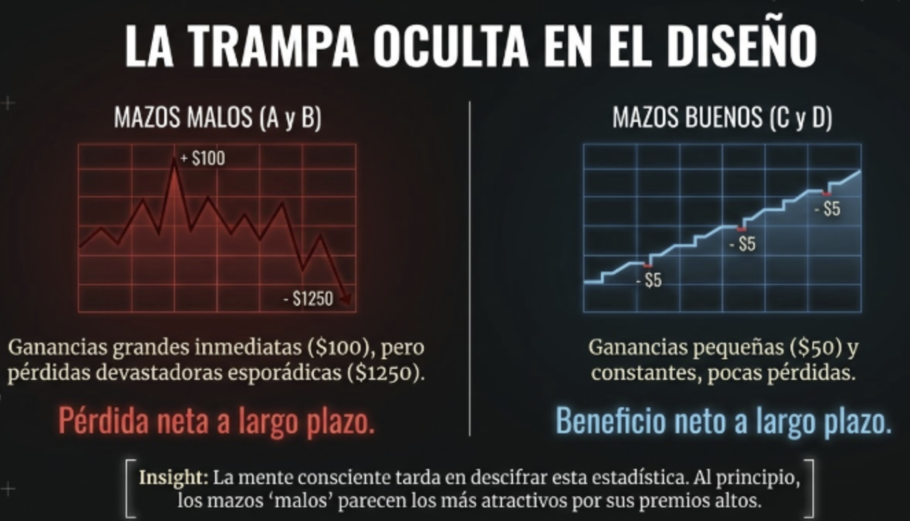
El Experimento Clave
El marcador somatico de Damasio

Slide 13
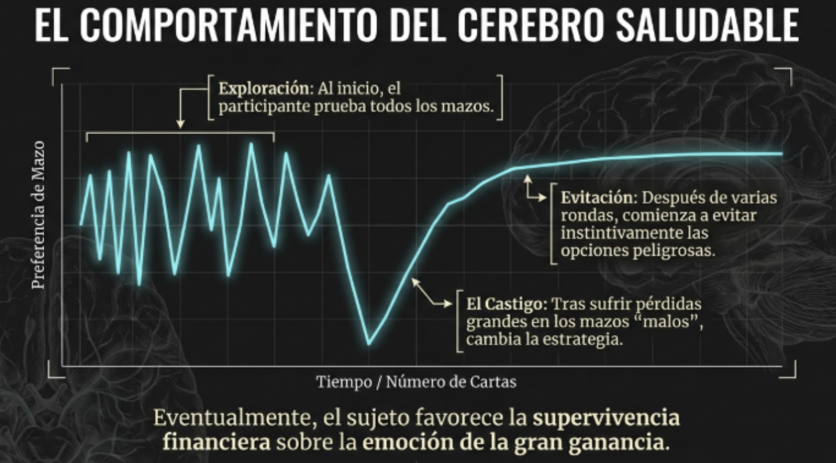
El Experimento Clave
El marcador somatico de Damasio

Slide 14
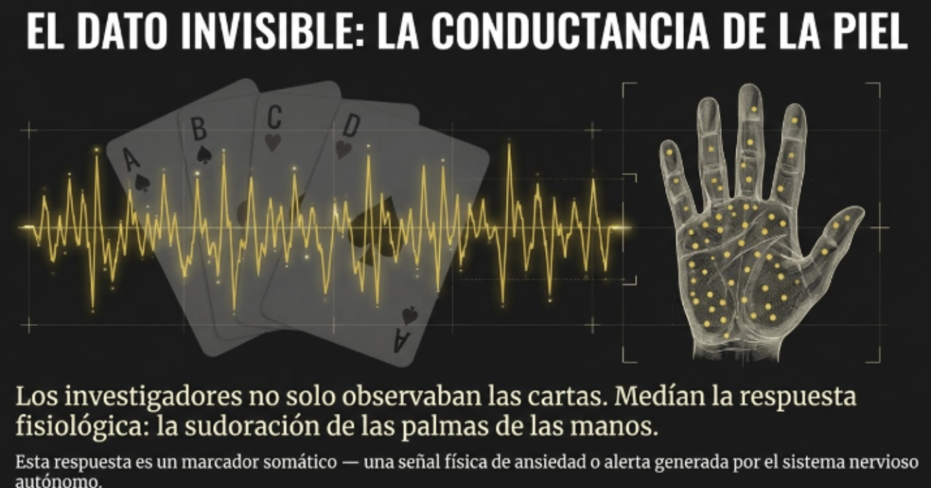
El Experimento Clave
El marcador somatico de Damasio

Slide 15
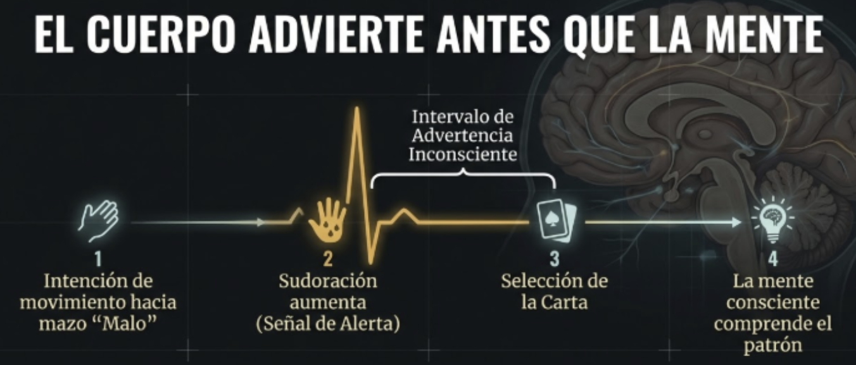
El Experimento Clave
El marcador somatico de Damasio

Slide 16
El Experimento Clave
El marcador somatico de Damasio

Slide 17
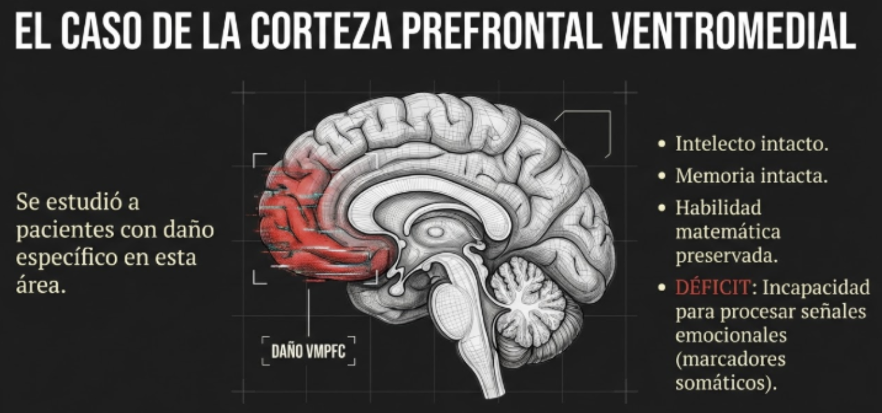
El Experimento Clave
El marcador somatico de Damasio

Slide 18
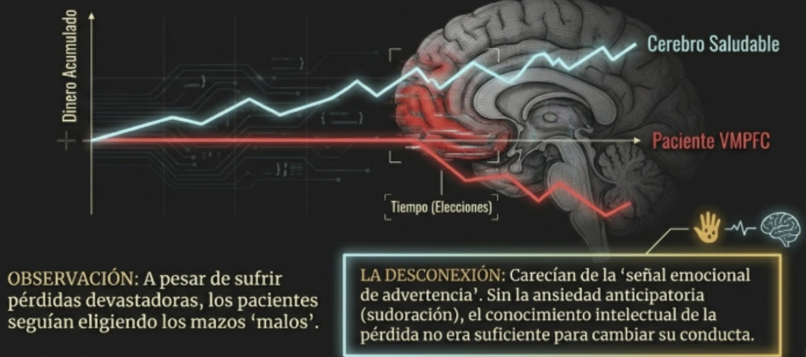
El Experimento Clave
El marcador somatico de Damasio

Slide 19
El Experimento Clave
El marcador somatico de Damasio

Slide 20
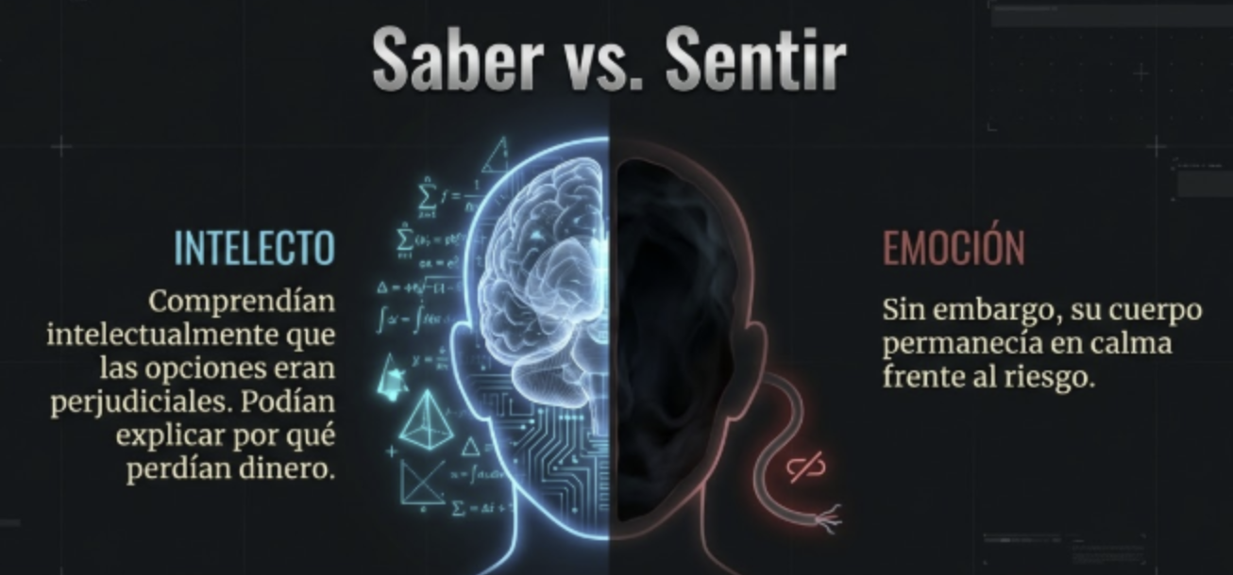
El Experimento Clave
El marcador somatico de Damasio

Slide 21
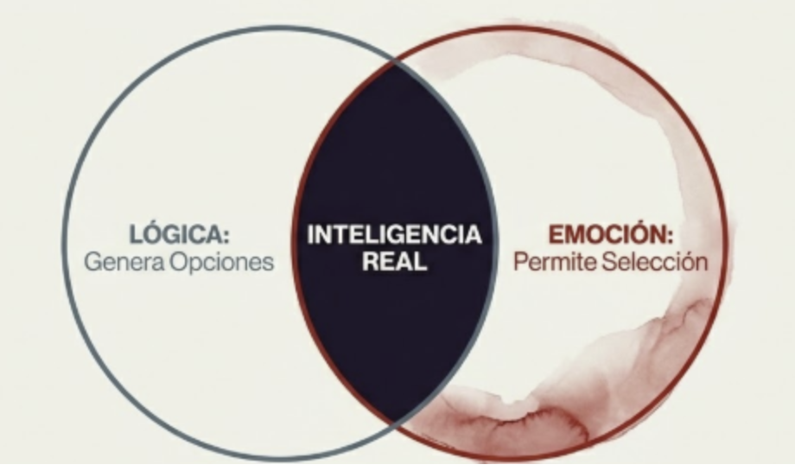
La Fórmula del Liderazgo
El Cuerpo Elige Antes que la Mente
Ignorar los datos del cuerpo, como señal emocional, es liderar con la mitad del cerebro.

Slide 22
03
TEMA
Anatomía de un
Secuestro Emocional
Entender la cadena de reacción para poder intervenir en ella.

Slide 23
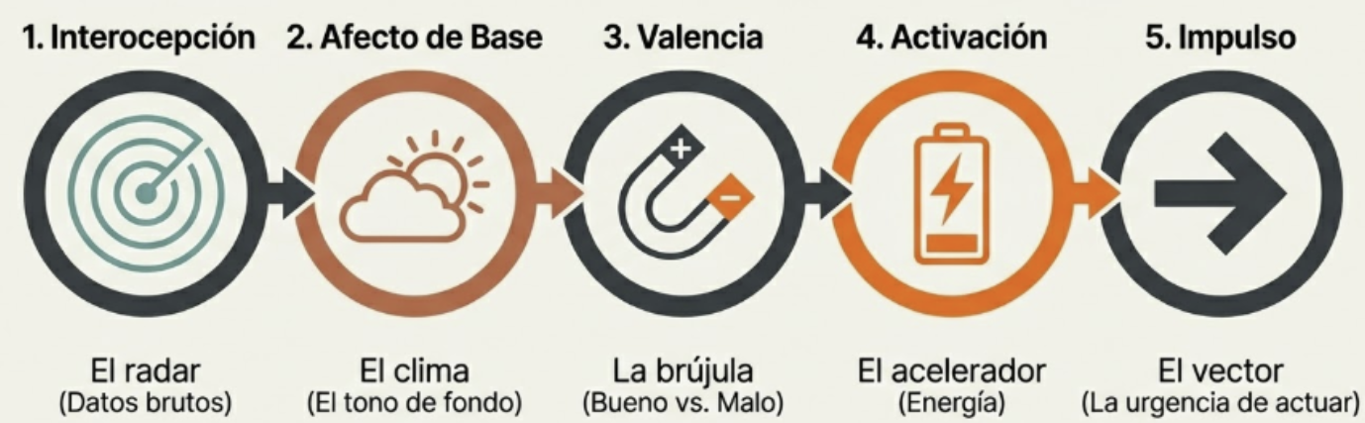
La Cadena Automática
Los 5 Eslabones de la Reacción

Slide 24
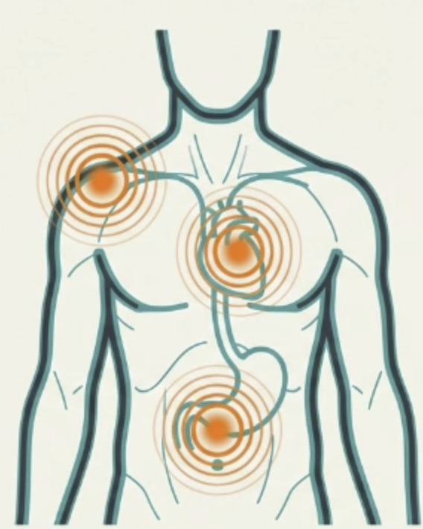
1. INTEROCEPCIÓN
El punto de partida
Señales que actúan como indicadores tempranos del estado emocional
Ese nudo en el estómago antes de un evento social importante es interocepción en acción: el cuerpo comunica algo que la mente aún no ha formulado.

Slide 25
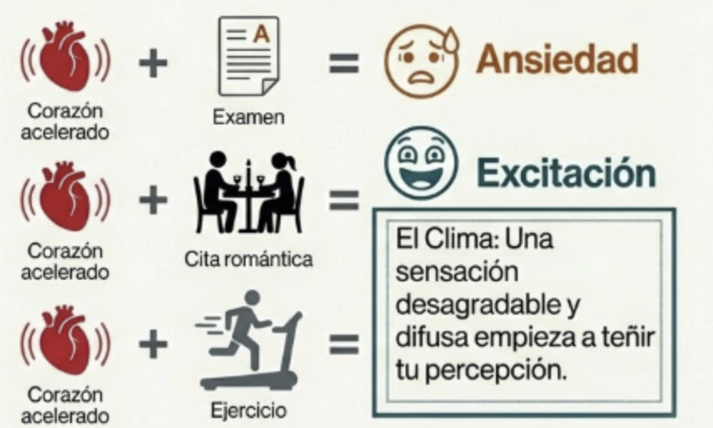
2. AFECTO DE BASE
El clima emocional
Las señales interoceptivas se combinan con datos del entorno y la memoria para generar una sensacion general. Este determina si, en un momento dado, la experiencia se tiñe de bienestar, malestar o neutralidad.
No es una emocion nombrada todavia. Es un "clima emocional de fondo".

Slide 26
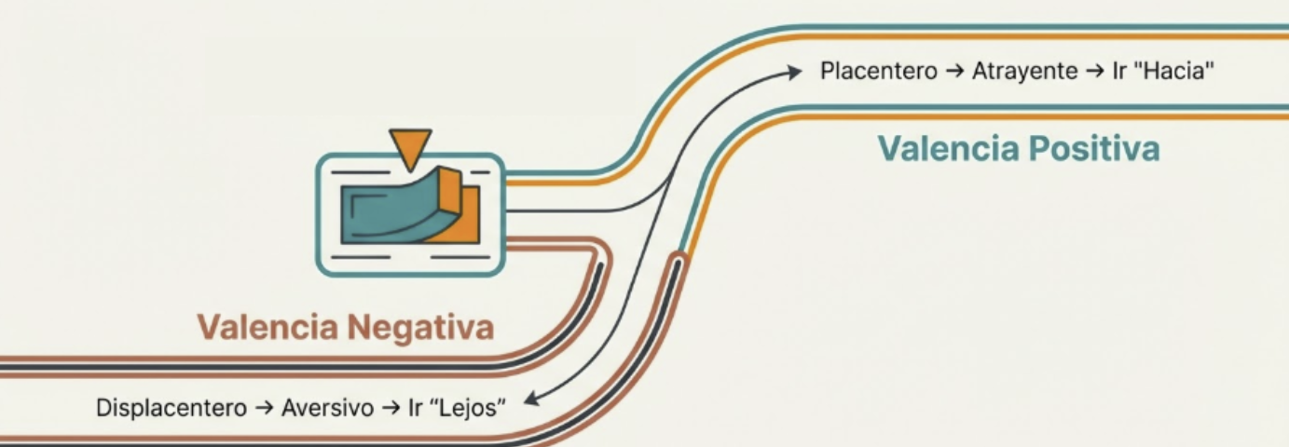
3. VALENCIA
Evaluacion automática
La valencia determina si el afecto de base es positivo (placer) o negativo (displacer). Es una respuesta automática que orienta hacia lo que beneficia y aleja de lo que amenaza
El cerebro evalua automaticamente:
¿esto es bueno o malo para mi?

Slide 27
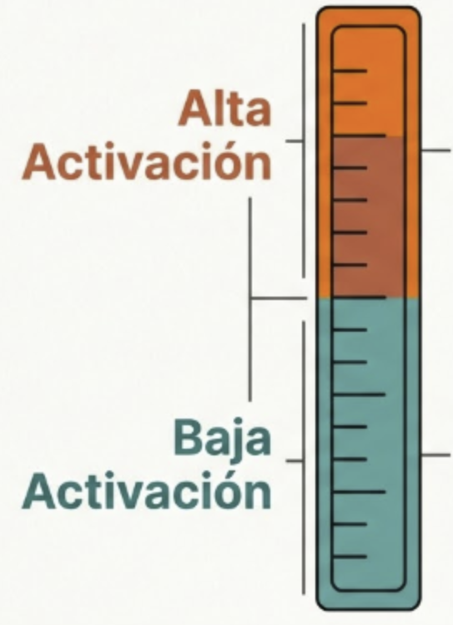
4. ACTIVACIÓN
Nivel de energía
La activación mide el nivel de energía o urgencia asociado a la emoción. Una activación alta impulsa respuesta rápida y fuerte; una activación baja permite respuesta más calmada.
Ademas de valencia, el cerebro evalua:
¿cuanta energia requiere esto?

Slide 28
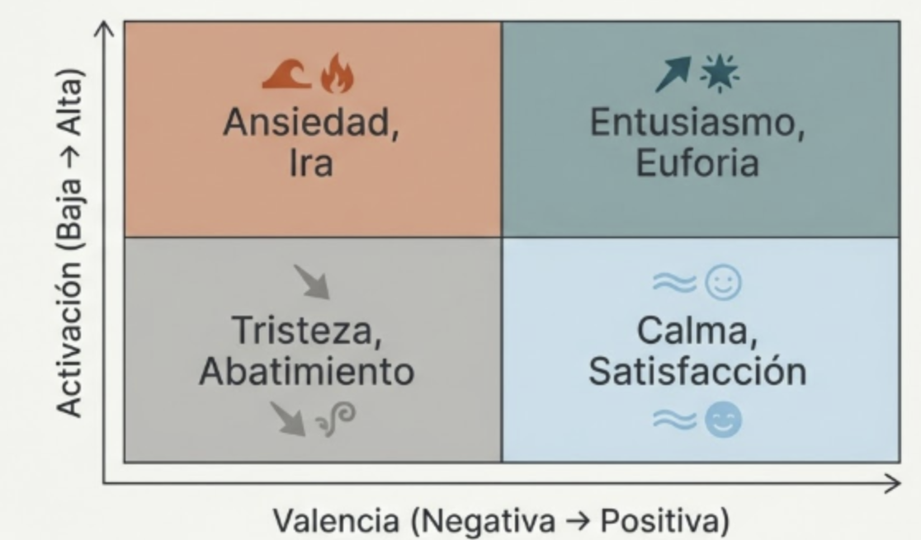
5. IMPULSO
Decisión y acción final

Slide 29
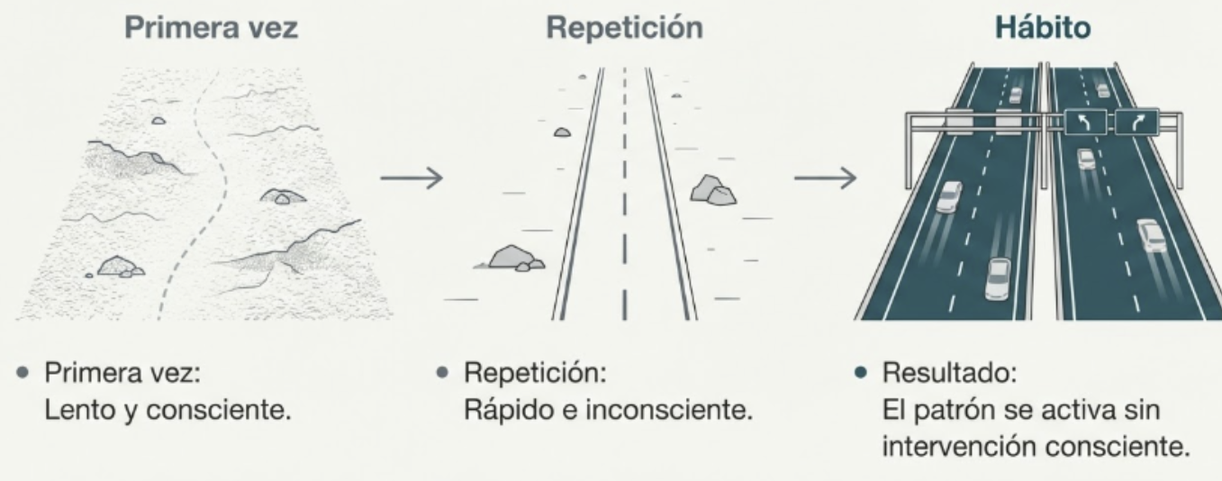
La Automatización
La Autopista del Hábito
Tu cerebro busca eficiencia. Cada vez que repites una reacción (ej: gritar ante una crítica), las neuronas se conectan más fuerte.
El secuestro emocional se vuelve inevitable porque la señal viaja demasiado rápido para que puedas interceptarla.

Slide 30
04
TEMA
Dime qué Sientes y
te Diré qué Ves
Cómo tu estado emocional dirige el foco de tu atención.

Slide 31
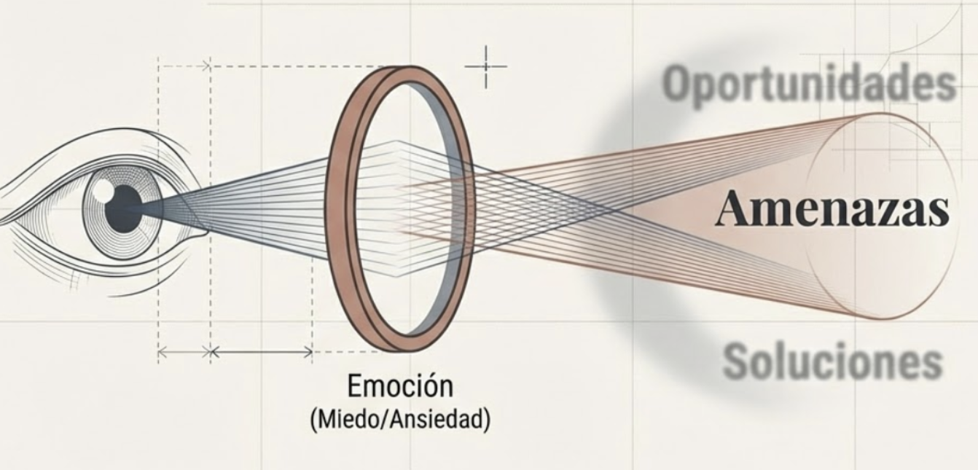
El Filtro Atencional
La Emoción es el Portero de tu Consciencia
Tu cerebro recibe millones de bits de información por segundo, pero solo puedes procesar unos pocos. ¿Quién decide qué entra y qué se queda fuera? Tus emociones. Ellas etiquetan qué es "relevante" ahora mismo.
No ves "todo lo que hay". Ves lo que le importa a tu estado emocional actual.

Slide 32
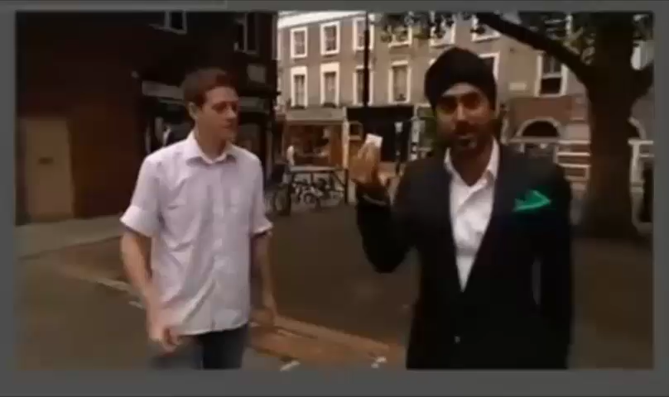

Slide 33
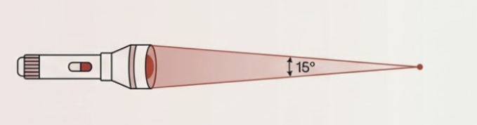

Efecto en la Percepción
Túnel vs. Panorámica
Visión de Túnel
Visión Panorámica
•
Foco estrecho en el detalle o la amenaza.
•
Foco amplio y global.
•
Ignora el contexto y las alternativas.
•
Conecta puntos y ve oportunidades.
•
Ideal para ejecución precisa o peligro inmediato.
•
Ideal para creatividad, estrategia y aprendizaje.
Modo Supervivencia
Modo Exploración

Slide 34
05
TEMA
El Bucle: Lo que Piensas,
Sientes (y Viceversa)
Aprender a intervenir en la conversación constante entre mente y cuerpo.

Slide 35
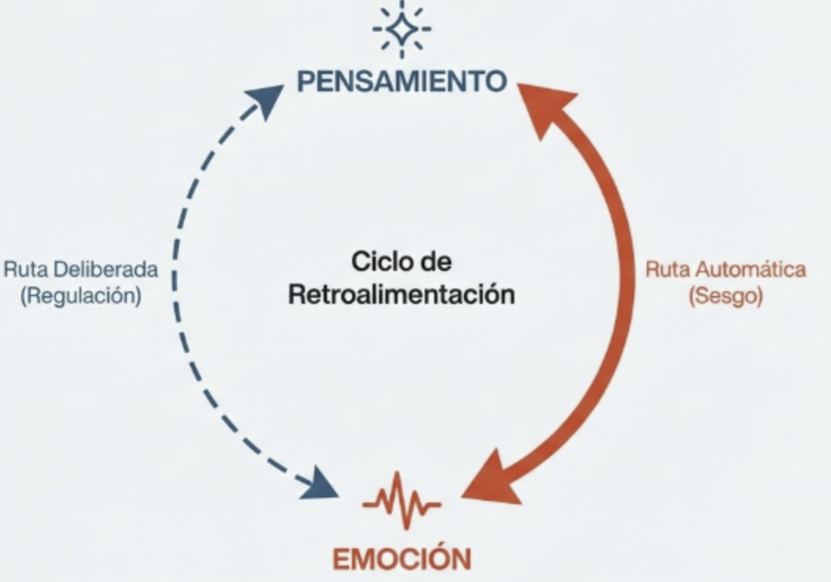
La Bidireccionalidad
Una Conversación en dos direcciones
Solemos pensar que la emoción "nos sucede". Pero la realidad es un bucle constante.
Tus pensamientos (interpretaciones, historias) moldean activamente tus emociones, y tus emociones filtran tus pensamientos.

Slide 36


Estrategias de Intervención
Dos Puertas de Entrada para el cambio
El Cuerpo
La Mente
Vía Bottom-Up (Abajo-Arriba)
Vía Top-Down (Arriba-Abajo)
•
Respiración:
Cambiar el ritmo para calmar el sistema nervioso.
•
Reestructuración cognitiva: Cambiar significado
•
Postura:
Erguirse para generar confianza (Power Posing).
•
Etiquetado emocional: Nombrar para domar
•
Movimiento:
Caminar o sacudirse para liberar tensión.
•
Flexibilidad cognitiva: Adoptar nuevas perspectivas
Desde el cuerpo a la mente
Desde la mente al cuerpo

Slide 37



Precaución Importante
Esto no es "Pensamiento Positivo"
No se trata de...
Se trata de...
Negar la realidad, reprimir emociones difíciles o forzar una sonrisa ("todo va a salir bien") cuando hay problemas reales.
Validar la emoción presente, pero cuestionar la interpretación automática que nuestra mente hace de ella.
El objetivo no es sentirse bien todo el tiempo. El objetivo es ver la realidad con mayor claridad.

Slide 38
06
TEMA
De Reaccionar a
Responder
Usar el mindfulness para crear el espacio entre el estímulo y la respuesta.

Slide 39
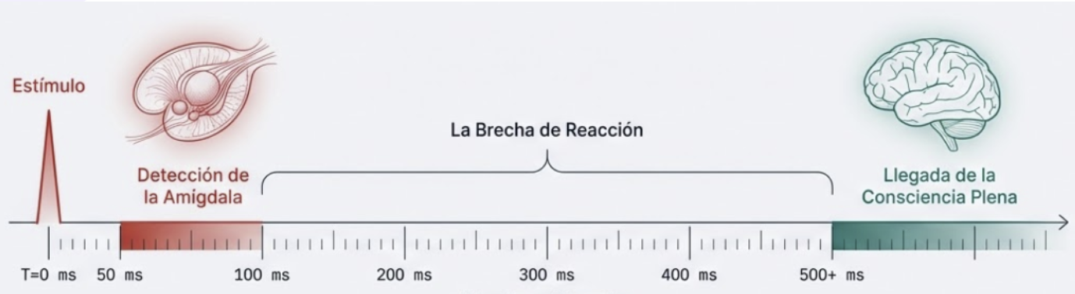
El Mecanismo Central
Reaccionar vs Responder
"Entre estímulo y respuesta hay un espacio. En ese espacio está nuestro poder de elegir nuestra respuesta.
En nuestra respuesta reside nuestro crecimiento y nuestra libertad."
— Viktor Frankl

Slide 40

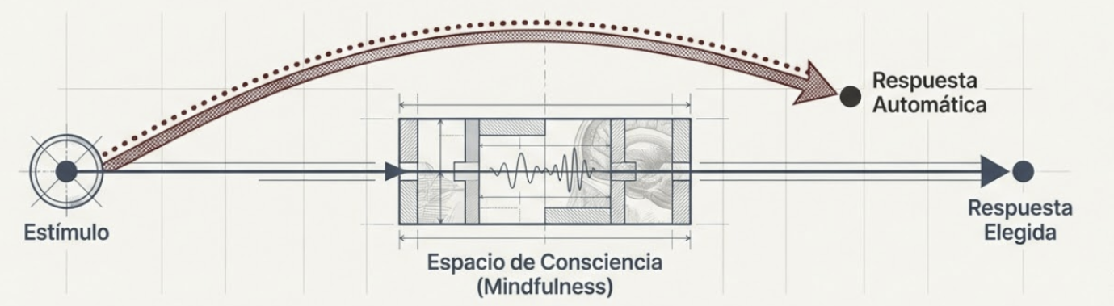
EL MECANISMO CENTRAL
GENERAR ESPACIO DE RESPUESTA
El mindfulness contrarresta la tendencia al modo automático promoviendo un estado de observación consciente: detenerse, notar lo que surge, elegir cómo responder.

Slide 41







Herramienta Cognitiva
Darse Cuenta: Eventos Mentales
La mente automática fusiona lo que piensas con la realidad. Mindfulness te permite verlos como eventos separados.
Fusión (Automático)
Desfusión (Mindful)
"Esto es verdad"
"Esto es un pensamiento"
"Estoy furioso"
"Estoy notando furia"
"Tengo que responder ya"
"Estoy sintiendo urgencia"
"No eres el pensamiento. Eres quien lo observa."

Slide 42
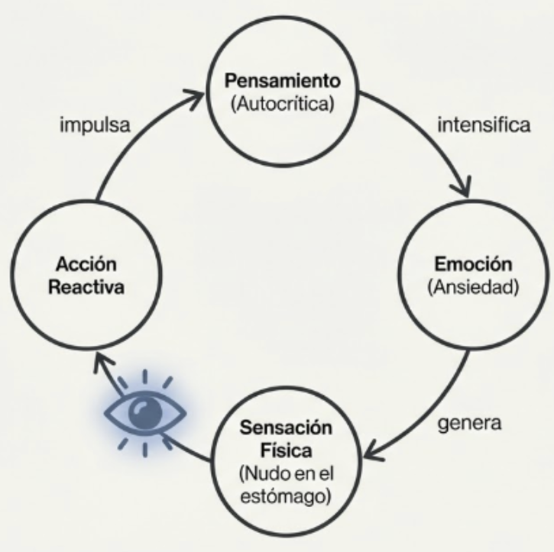
Metacognición
Observar el Flujo
"Ver la cadena completa permite no identificarse con ella. No eres la cadena, eres quien la observa."

Slide 43

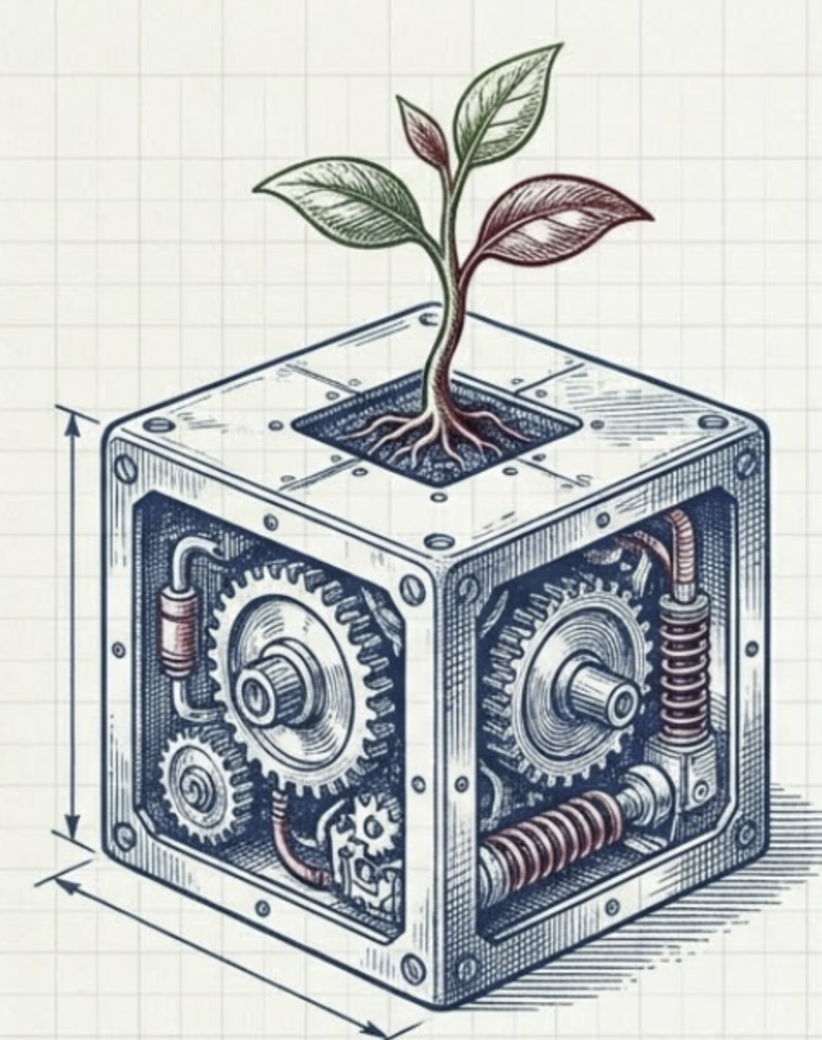
El Viaje del Líder Semilla
3ª Característica
Espacio Interior
Puede observar sus pensamientos y emociones sin ser arrastrado por ellos.
"El líder que reacciona automáticamente pierde acceso a su capacidad de elección. El espacio entre estímulo y respuesta es donde reside el liderazgo consciente."

